Slide 1
Capitulo 8 – Parte 1
Ing. Tito Ramon Villagra

Slide 2
Ecuaciones Diferenciales
Una ecuación que contiene a una función desconocida y a una o mas de sus derivadas , se llama ECUACION DIFERENCIAL
$\frac{dx}{dt}=x^{2}+t^{2}$ es una ecuación diferencial que involucra a la función desconocida x(t) y a su
primera derivada
$\frac{d^{2}y}{d^{2}x}+3\frac{dy}{dx}+7y=0$ comprende a la función desconocida y = f(x) ya sus derivadas de primer y segundo orden
$4x^{2}y´´+y=0$ es una ecuación diferencial de segundo orden
$\frac{d^{4}y}{{dx}^{4}}+x^{2}\frac{d^{3}y}{{dx}^{3}}+x^{5}y=senx$ es de cuarto orden
Todas la ecuaciones diferenciales que hemos mencionado son ECUACIONES DIFERENCIALES ORDINARIAS (EDO) pues la función desconocida o variable dependiente depende UNA variable independiente y solo aparecen en la ecuación DERIVADAS ORDINARIAS.
Si la variable dependiente es función de DOS o MAS variables independientes , en general verifica una ECUACION DIFERENCIAL PARCIAL (EDP)
El orden de una ecuación diferencial es igual al de la derivada de orden mas alto que aparezca en ella

Slide 3
Ecuaciones diferenciales de primer orden
Concentraremos nuestra atención a las ecuaciones diferenciales de primer orden de la forma general:
$$\frac{dy}{dx}=f\left(x,y\right) \left(F(x,y,y´\right)=0 y´=f(x,y)$$
Plantearemos un PROBLEMA CON CONDICICIONES INICIALES, cuando se presente: un modelo matemático dado por una ecuación diferencial , en este caso $\frac{dy}{dx}=f(x,y)$ y una condición inicial $y\left(x_{o}\right)=y_{o}$
Resolver este problema significa encontrar una función diferenciable y = f(x) que satisfaga esta condición
Veremos a continuación algunas técnicas o procedimientos para resolver ecuaciones diferenciales de primer orden
Solución por Integración Directa y Solución por Separación de Variables
Cuando vimos el concepto de Primitiva ( Teoría : Capitulo 6 Parte 1) vimos este tipo de ecuación diferencial : POR FAVOR REVISEN ESA TEORIA
Ecuaciones diferenciales de primer orden LINEALES y NO LINEALES
En el caso de la EDO de primer orden :
$$y´=f(x,y)$$
no podemos integrar miembro a miembro dado que en f(x , y) esta contenida la función desconocida y

Slide 4
Si f(x , y) = a(x). y + b(x) , la EDO resulta
$$\frac{dy}{dx}=a\left(x\right).y+b\left(x\right) y se llama LINEAL$$
En esta ecuación solo aparecen las primeras potencias de la variable dependiente y y de su derivada y ' ( no se requiere que a(x) y b(x) sean funciones lineales de x )
La EDO y ' $−2x^{3}y=cosx$ es LINEAL . En este caso a(x) = $2x^{3}$ y b(x) = cos x
Las EDOs $\frac{dy}{dx}=x^{2}+y^{2}$ ; $\frac{dy}{dx}=sen(x−y)$ ; $y^{2}+x\text{y}\text{′}$ = 0 NO son LINEALES
Ecuaciones LINEALES de primer orden
El FACTOR INTEGRANTE de una ecuación diferencial es una función $ρ(x,y)$ , tal que la MULTIPLICACION de cada miembro de la ecuación diferencial por $ρ(x,y)$ produce una ecuación en la cual ambos miembros se identifican como derivadas de alguna función .
Mediante un factor integrante apropiado , existe una técnica estandarizada para resolver la
Si multiplicamos ambos miembros de esta ecuación por el FACTOR INTEGRANTE
$$ρ=ρ\left(x\right)=e^{\int{P\left(x\right)dx}}$$
se obtiene
ECUACION LINEAL DE PRIMER ORDEN
$$\frac{dy}{dx}+P\left(x\right)y=Q\left(x\right)$$
en todo intervalo I en que los coeficientes P(x) y Q(x) son continuas

Slide 5
$$e^{\int{P\left(x\right)dx}}\frac{dy}{dx}+P\left(x\right)e^{\int{P\left(x\right)dx}}y=Q(x)e^{\int{P\left(x\right)dx}}$$
donde el primer miembro de la ecuación es la derivada del producto $y(x)e^{\int{P\left(x\right)dx}}$
En efecto :
$$D_{x}\left[y(x)e^{\int{P\left(x\right)dx}}\right]=e^{\int{P\left(x\right)dx}}\frac{dy}{dx}+P(x)e^{\int{P\left(x\right)dx}}y(x)$$
Entonces podemos escribir : $D_{x}\left[y(x)e^{\int{P\left(x\right)dx}}\right]=Q(x)e^{\int{P\left(x\right)dx}}$
integrando ambos miembros resulta :
$y\left(x\right)e^{\int{P\left(x\right)dx}}=\int{Q\left(x\right)e^{\int{P\left(x\right)dx}}dx +c}$
despejando y(x) obtenemos la solución GENERAL de la EC: LINEAL DE PRIMER ORDEN
$$y\left(x\right)=e^{−\int{P\left(x\right)dx}}\left[\int{Q\left(x\right)e^{\int{P\left(x\right)dx}}dx +c}\right]$$
Esta formula no necesita ser memorizada. En un problema especifico generalmente es mas simple emplear el método mediante el cual la hemos obtenido y que se resumen a continuación:
1.- Se calcula el Factor Integrante $ρ\left(x\right)=e^{\int{P\left(x\right)dx}}$
2.- Se multiplican ambos miembros de la ecuación diferencial por $ρ(x)$

Slide 6
3.- Se reconoce en el lado izquierdo de la ecuación el producto de funciones que aparecen allí derivado
$$D_{x}\left[y(x)e^{\int{P\left(x\right)dx}}\right]=ρ\left(x\right)Q(x)$$
4.- Se integra la ecuación obtenida
$$y\left(x\right)e^{\int{P\left(x\right)dx}}=\int{Q\left(x\right)e^{\int{P\left(x\right)dx}}dx +c}$$
y se despeja y(x) con el objeto de obtener la solución general de la ecuación diferencial lineal dada
NOTA: Dada una condición inicial $y\left(x_{o}\right)=y_{o}$ podemos sustituir $x=x_{o} e y=y_{o}$
en la solución general y obtenemos la SOLUCION PARTICULAR que satisface la condición inicial dada
Ejemplo
Resolveremos el problema con condición inicial :
$\frac{dy}{dx}−3y=e^{2x}$ , $y(0)=3$
Primero identificamos P(x) y Q(x) en este caso
$P\left(x\right)=−3$ $Q\left(x\right)=e^{2x}$
Luego calculamos el Factor Integrante
$$ρ\left(x\right)=e^{\int{P\left(x\right)dx}}=e^{\int{−3dx}}=e^{−3x}$$

Slide 7
Ahora multiplicamos ambos miembros de la ecuación diferencial por $ρ(x)$
$$e^{−3x}\frac{dy}{dx}−3e^{−3x}y=e^{−3x}e^{2x}$$
El primer miembro resulta $D_{x}\left(e^{−3x}. y\right)$ y podemos escribir
$$D_{x}\left(e^{−3x}. y\right)=e^{−x}$$
Integrando : $e^{−3x}.y=\int{e^{−x}dx=−e^{−x}+c}$
Despejando y obtenemos la SOLUCION GENERAL
$$y\left(x\right)=−e^{2x}+ce^{3x}$$
Como y(0) = 3 ; La SOLUCIÓN PARTICULAR se obtiene reemplazando x = 0 e y = 3 en la solución general para obtener el valor de c
$$3=−1+c c=4$$
Resultando :$y\left(x\right)=−e^{2x}+4e^{3x}$
2) Encontremos la Solución General de :
$$\left(x^{2}+1\right)\frac{dy}{dx}+3xy=6x$$
Primero escribamos la ecuación diferencial en la forma $\frac{dy}{dx}+P\left(x\right)y=Q(x)$
para ello dividamos ambos miembros de la ecuación por $x^{2}+1$
$$\frac{dy}{dx}+\left(\frac{3x}{x^{2}+1}\right)y=\frac{6x}{x^{2}+1}$$

Slide 8
En este caso $P\left(x\right)=\frac{3x}{x^{2}+1} Q(x)=\frac{6x}{x^{2}+1}$
El Factor Integrante es: $ρ\left(x\right)=e^{\int{\frac{3x}{x^{2}+1}dx}}=e^{ln{\left(x^{2}+1\right)}^{3/2}}$
$$ρ\left(x\right)={\left(x^{2}+1\right)}^{3/2}$$
Multiplicamos la ecuación diferencial por $ρ\left(x\right)$ y resulta :
${\left(x^{2}+1\right)}^{3/2}\frac{dy}{dx}+{\left(x^{2}+1\right)}^{1/2}3xy=6x{\left(x^{2}+1\right)}^{1/2}$
El primer miembro resulta : $D_{x}\left({\left(x^{2}+1\right)}^{3/2}.y\right)$ y escribimos
$D_{x}\left({\left(x^{2}+1\right)}^{3/2}.y\right)=6x{\left(x^{2}+1\right)}^{1/2}$
Integrando esta expresión resulta :
$${\left(x^{2}+1\right)}^{3/2}.y=3\int{2x{\left(x^{2}+1\right)}^{1/2}dx+c}$$
$${\left(x^{2}+1\right)}^{3/2}.y=2{\left(x^{2}+1\right)}^{3/2}+c$$
La SOLUCION GENERAL queda : $y\left(x\right)=c{\left(x^{2}+1\right)}^{−3/2}+2$

Slide 9
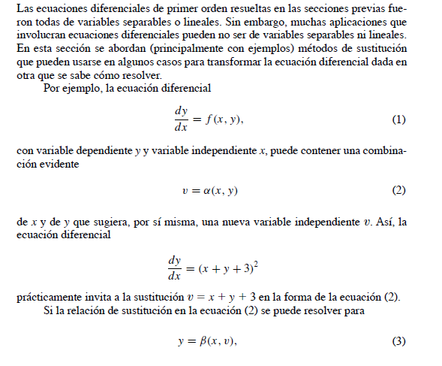
Método de Sustitución

Slide 10
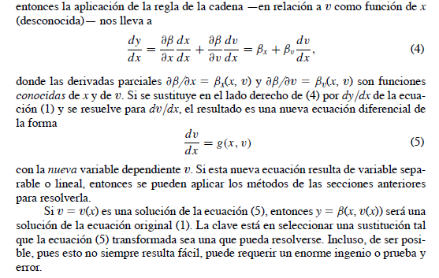
Método de Sustitución

Slide 11
Ejemplo :
1) Para resolver la ecuación diferencial $\frac{dy}{dx}={\left(x+y+3\right)}^{2}$ parece razonable intentar la sustitución:
$v=x+y+3$ entonces $y=v−x−3$ y $\frac{dy}{dx}=\frac{dv}{dx}−1$
Eligiendo esta sustitución la ecuación dada queda
$$\frac{dv}{dx}−1=v^{2}→\frac{dv}{dx}=v^{2}+1$$
que podemos resolver empleando separación de variables :
$$\frac{dv}{v^{2}+1}=dx$$
Integrando resulta : $arctg\left(v\right)=x+c$ $v=tg(x+c)$ reemplazando la SOLUCION GENERAL queda :
$$y\left(x\right)=tg\left(x+c\right)−x−3$$
Este ejemplo ilustra el hecho de que CUALQUIER ECUACION DIFERENCIAL DE LA FORMA $\frac{dy}{dx}=F(ax+by+c)$ puede transformarse en una ecuación separable mediante la sustitución : $v=ax+by+c$

Slide 12
Ejemplo
Para resolver la ecuación diferencial $2xy\frac{dy}{dx}=4x^{2}+3y^{2}$ ( no es separable , ni lineal)
La escribimos previamente en la forma
$\frac{dy}{dx}=\frac{4x^{2}+3y^{2}}{2xy}=2\left(\frac{x}{y}\right)+\frac{3}{2}\left(\frac{y}{x}\right)$ (1)
Luego hacemos la sustitución
$y=v.x$ de donde , si aplicamos la regla del producto nos queda
$\frac{dy}{dx}=v+x\frac{dv}{dx}$ (2)
Y si $v=\frac{y}{x} (3) y \frac{1}{v}=\frac{x}{y}$ (4)
Luego reemplazando (2) , (3) y (4) en (1) nos queda
$$v+x\frac{dv}{dx}=\frac{2}{v}+\frac{3}{2}v$$
Y por tanto
$$x\frac{dv}{dx}=\frac{2}{v}+\frac{v}{2}=\frac{v^{2}+4}{2v}$$
Luego separado variables e integrando ambos miembros
$\int{\frac{2d}{v^{2}+4}dv=\int{\frac{1}{x}dx}}$

Slide 13
$$\ln\left(v^{2}+4\right)=ln\left|x\right|+lnC$$
Reemplazando v =$\frac{y}{x}$y acomodamos la expresión aplicando la función exponencial a ambos miembros nos :
$$\frac{y^{2}}{x^{2}}+4=C . x$$
$$y^{2}+4x^{2}=Cx^{3}$$

